Slide 1
Вивчення Всесвіту за допомогою космічних апаратів

Slide 2
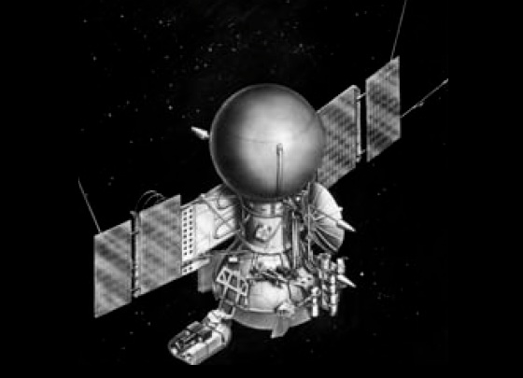
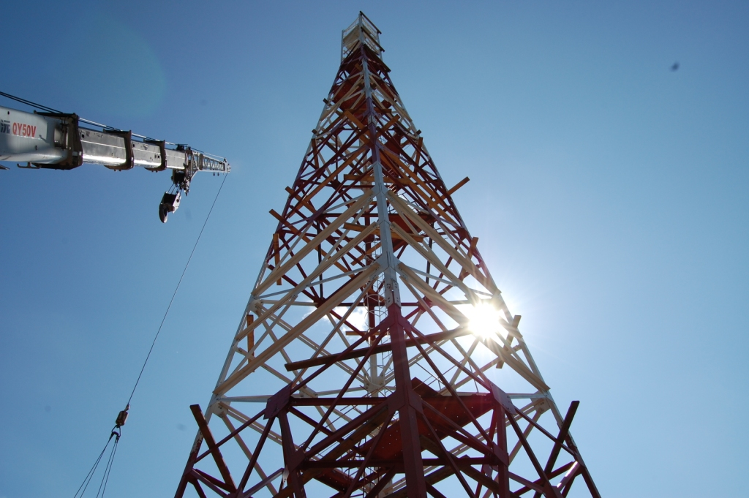
Із початком космічної ери настає новий етап вивчення Всесвіту за допомогою ШСЗ та АМС.
Космічні методи мають суттєву перевагу перед наземними спостереженнями, тому що значна частина електромагнітного випромінювання зір і планет затримується в земній атмосфері.

Slide 3
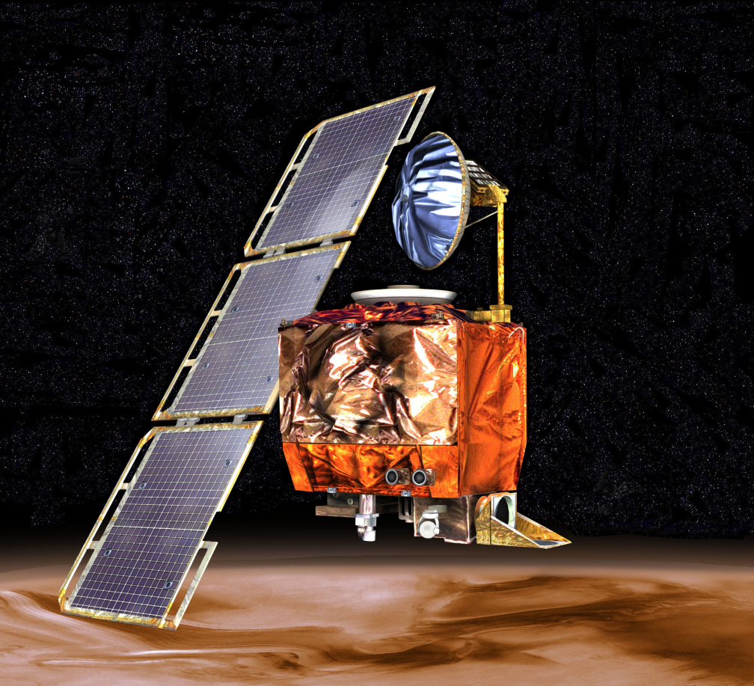
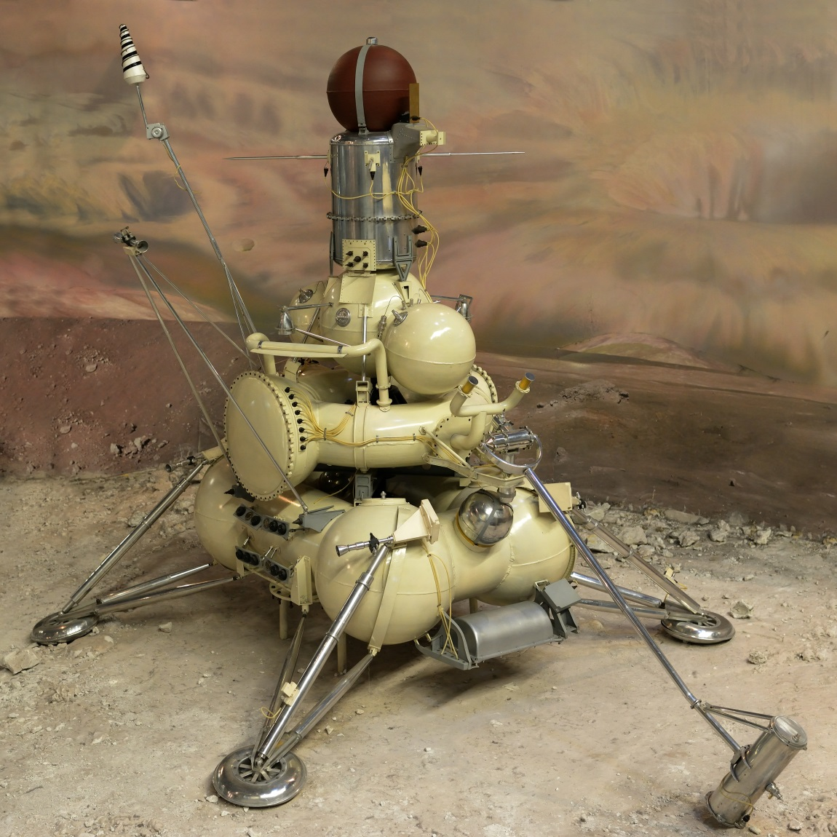
Великий внесок у вивчення Всесвіту зробили українські вчені. За їхньою участю були створені перші КА, які почали досліджувати не тільки навколоземний простір, але й інші планети.
Автоматичні міжпланетні станції серії «Луна», «Марс», «Венера» передали на Землю зображення інших планет із такою роздільною здатністю, яка в тисячі разів перевершує можливості наземних телескопів.

Slide 4
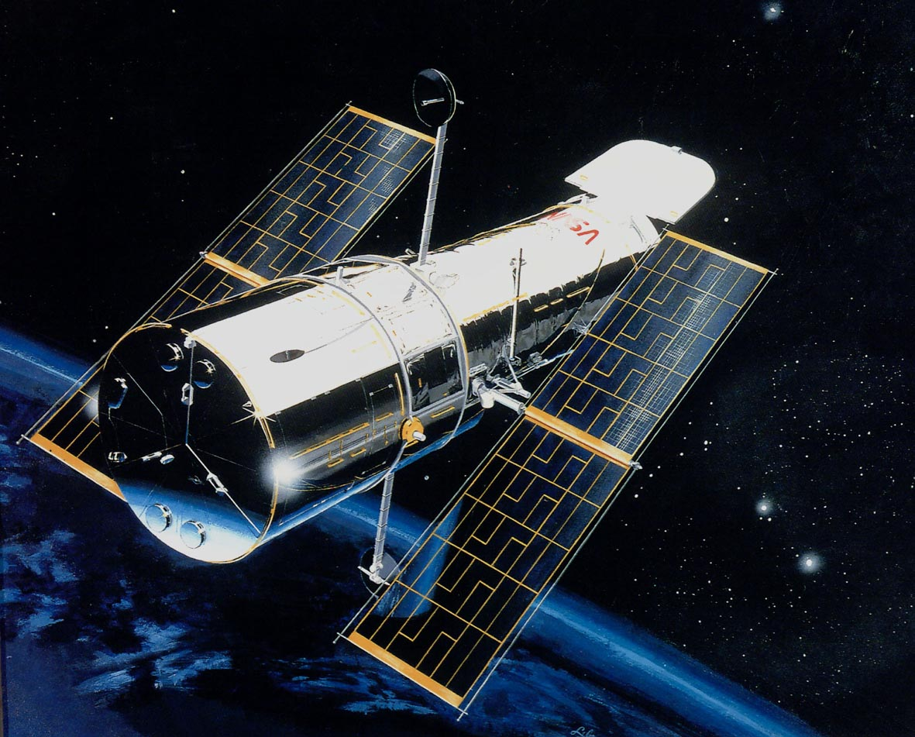
Космічний телескоп «Габбл»

Slide 5
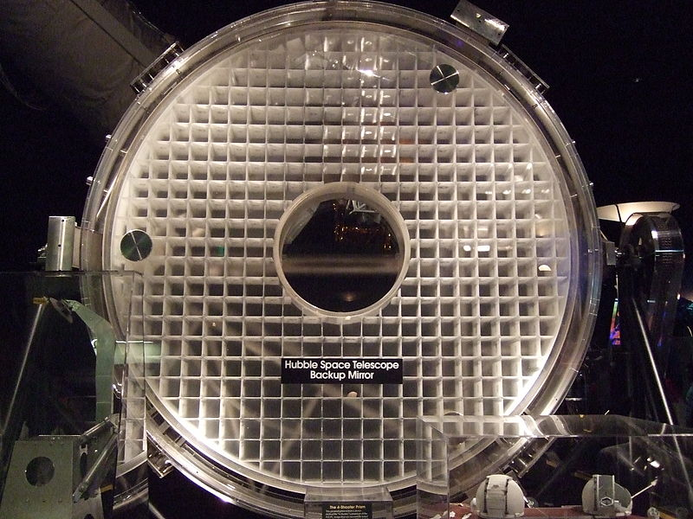
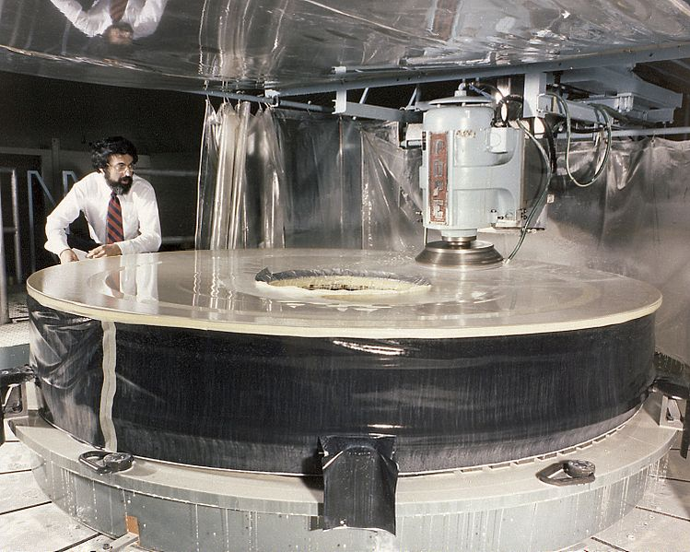
Виготовлення оптичної системи
Допуск для виготовлення його головного дзеркала було встановлено в 1/20 довжини хвилі видимого світла (приблизно 30 нанометрів).
Незважаючи на невдалий початок роботи (телескоп було запущено на орбіту із дефектом головного дзеркала) зусиллями космічної експедиції дефект вдалося майже повністю компенсувати, що надало змогу наблизитися до розрахункових характеристик

Slide 6
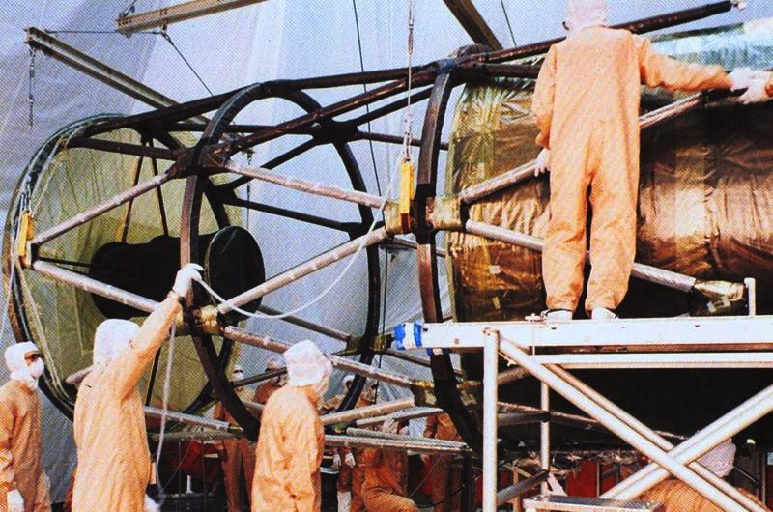
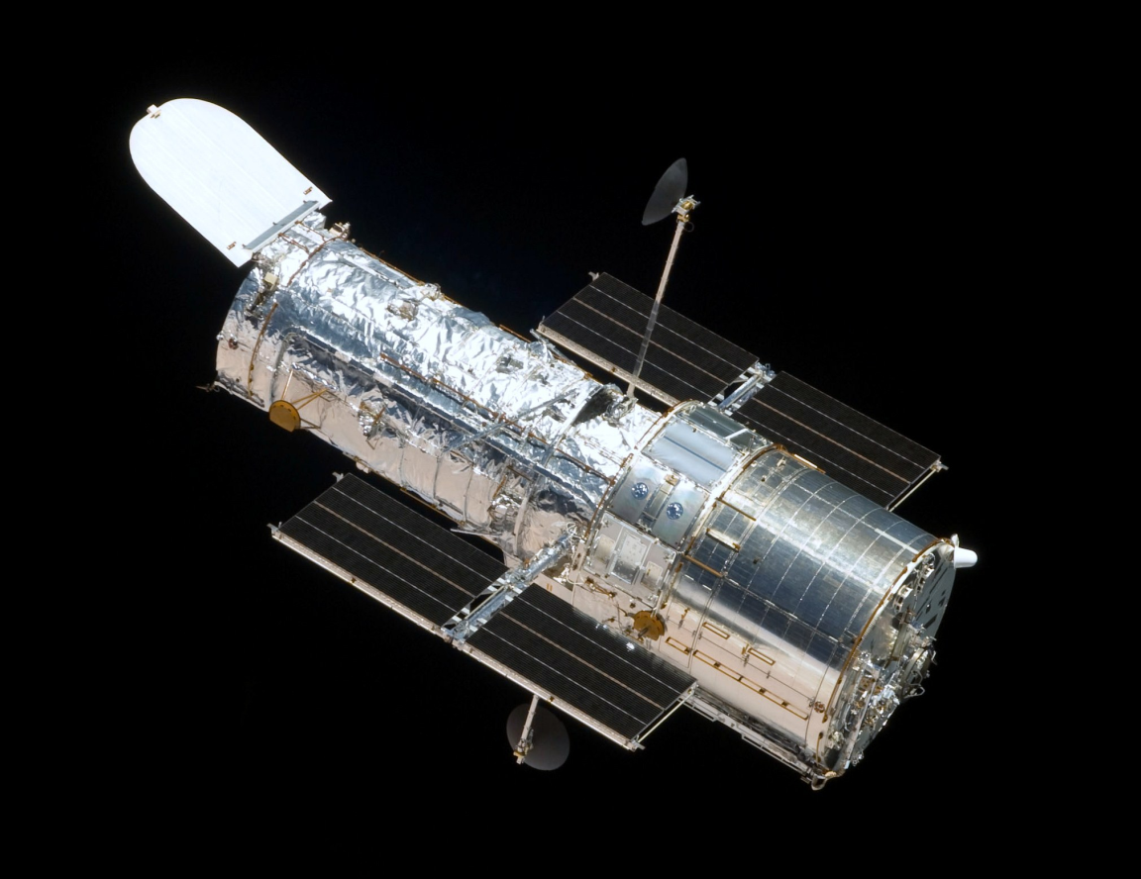
Іншою складною інженерною проблемою було створення космічного корабля для телескопа і решти приладів. Основними вимогами були захист устаткування від постійних перепадів температур (через нагрів від прямого сонячного освітлення та охолодження в тіні Землі), а також особливо точне орієнтування телескопа.
Телескоп змонтовано усередині легкої алюмінієвої капсули, яку вкрито багатошаровою термоізоляцією, що забезпечує стабільну температуру. Жорсткість капсули і кріплення приладів забезпечує внутрішня просторова рама з вуглецевого волокна. До травня 1985 року перевитрата коштів склала близько 30 % від початкового обсягу, а відставання від плану — 3 місяці

Slide 7
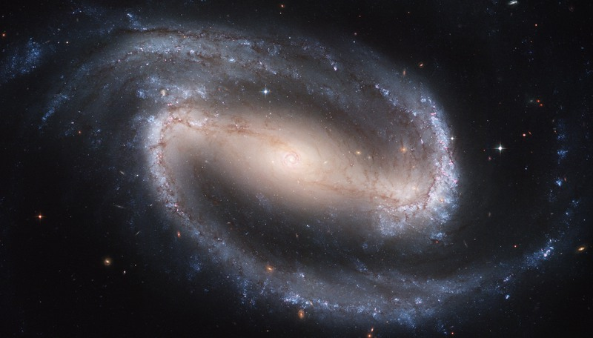
За 15 років роботи на навколоземній орбіті «Габбл» отримав 700 тисяч зображень 22 тисяч небесних об'єктів — зірок, туманностей, галактик, планет. Потік даних, які він щоденно генерує в процесі спостережень, становить близько 15 Гб. Загальний їхній обсяг, накопичений за весь час роботи телескопа, перевищує 20 терабайт. Близько 4000 астрономів дістали можливість застосовувати його для спостережень, опубліковано близько 4000 статей у наукових журналах.

Slide 8
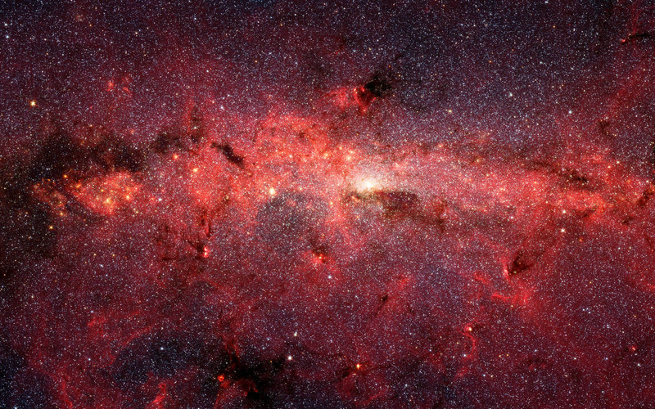

Slide 9
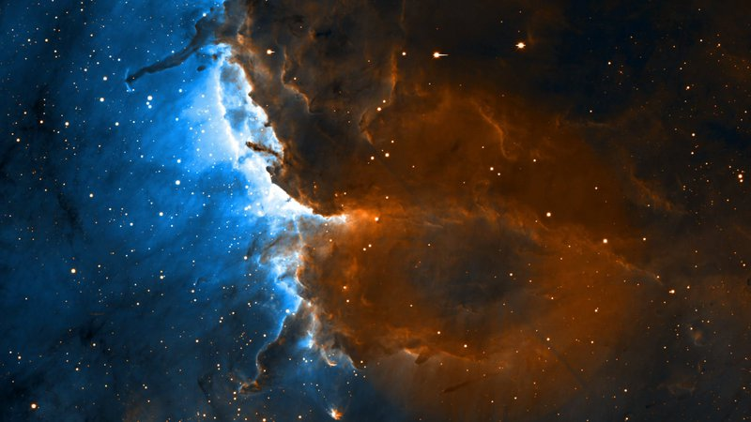

Slide 10
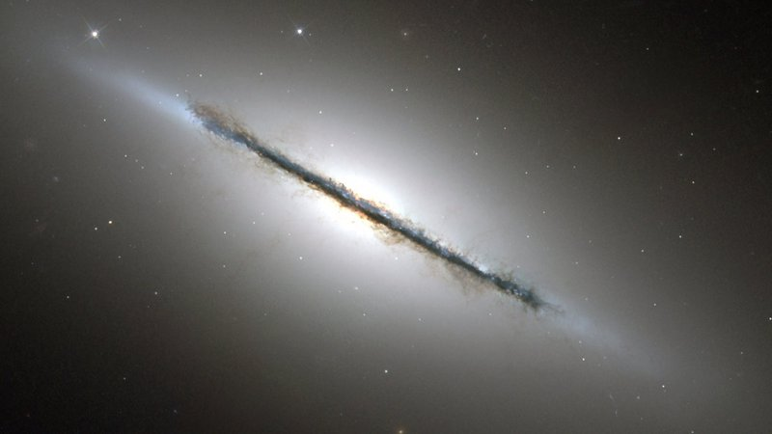

Slide 11
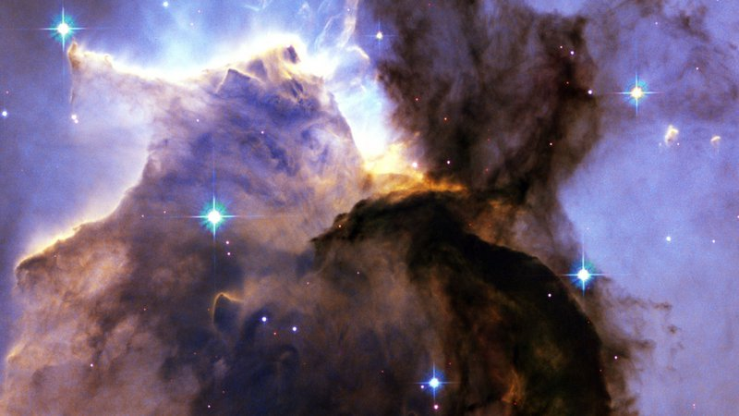

Slide 12
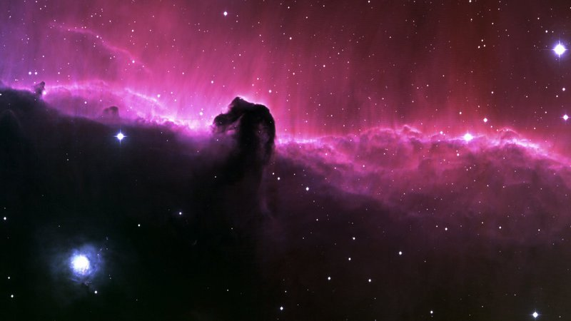

Slide 13
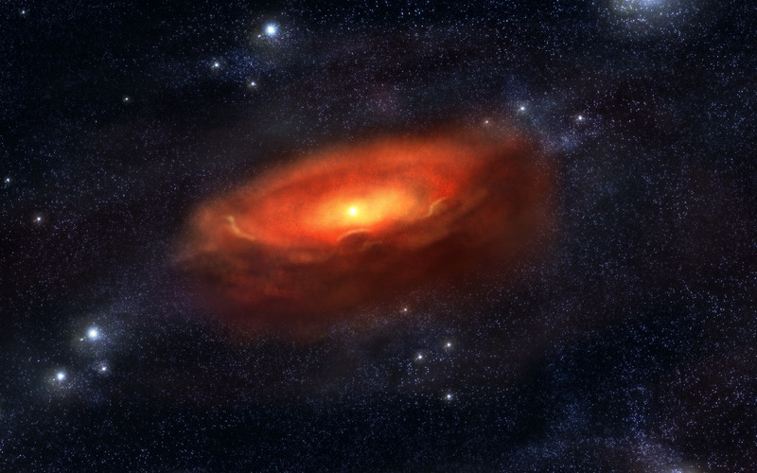

Slide 14
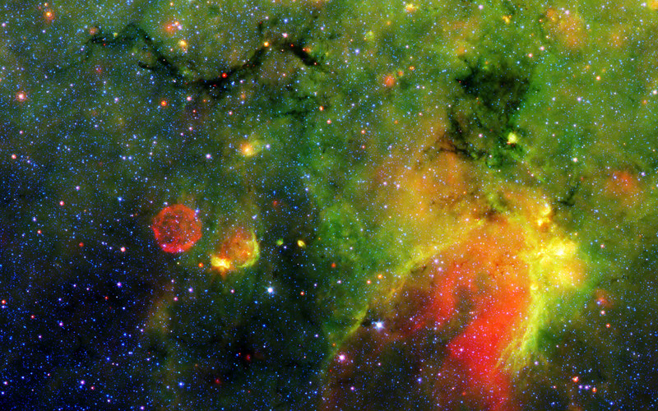

Slide 15
